Slide 1
এই স্লাইডটি শিক্ষকবৃন্দ তথা কন্টেন্ট ব্যবহারকারীর জন্য।
সম্মানিত মডেল কন্টেন্ট ব্যবহারকারী/ শিক্ষকবৃন্দ এই কন্টেন্টটি পাঠদানের পূর্বে স্লাইড নোটের নির্দেশনাগুলো পড়ে নিলে ভালো হবে। প্রয়োজনে শিক্ষকরা নিজস্ব কৌশল ব্যবহার করতে পারবেন।

Slide 2

পরিচিতি
শিক্ষক পরিচিতি
পাঠ পরিচিতি
উৎপল বিশ্বাস
সিনিয়র সহকারী শিক্ষক (শরীরচর্চা)
লখাইডাংগা মাধ্যমিক বিদ্যালয়
মণিরামপুর, যশোর।
E-mail: utpal96mosiahati@gmail.com
মোবাইল নং- 01713923056
৭ম শ্রেণি
বিষয়ঃ- কৃষি শিক্ষা
৪র্থ অধ্যায়ঃ- কৃষি ও জলবায়ু
পাঠ-৫: ফসল উৎপাদনে আবহাওয়া ও জলবায়ুর প্রভাব
তারিখঃ ৩০/০৬/১৫ ইং।

Slide 3

সবাই কেমন আছো?

Slide 4
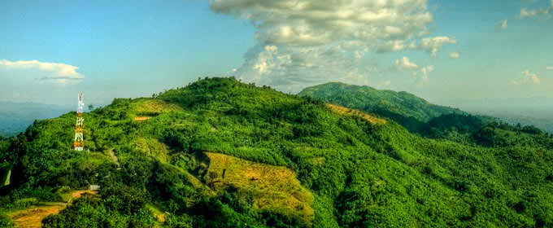
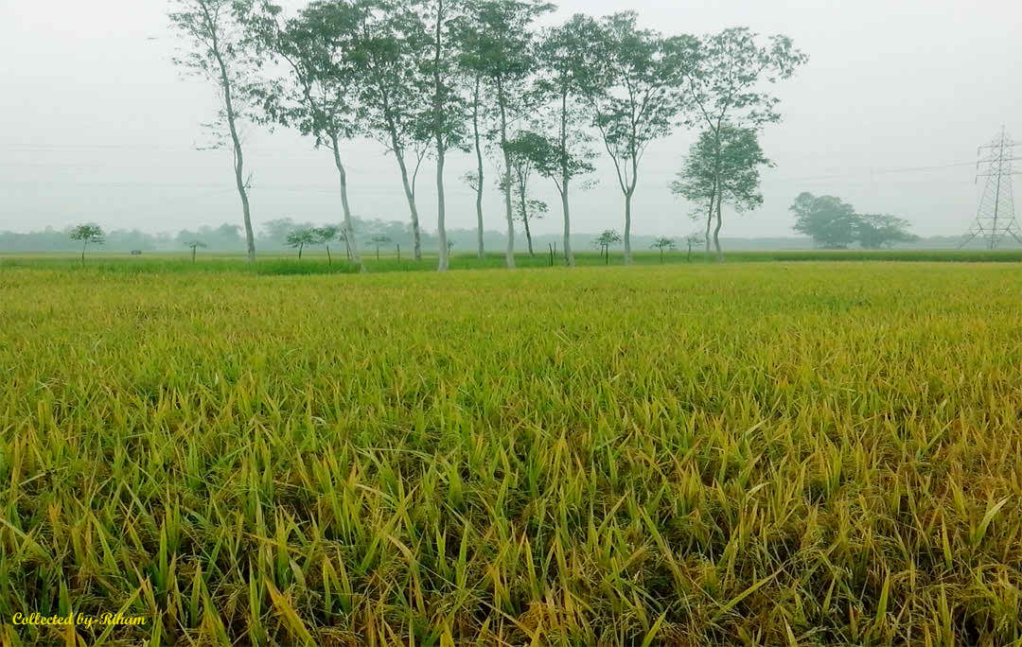
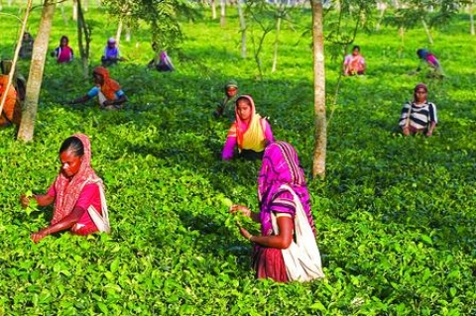
অঞ্চল
ফসল
ধান
পাহাড়ী
চা
Notes:
শিক্ষক শিক্ষার্থীদের পাহাড়ী অঞ্চলে কি মাছ জন্মাতে পারে….প্রশ্ন করবেন। পরে কি জন্মে প্রশ্ন করবেন।

Slide 5
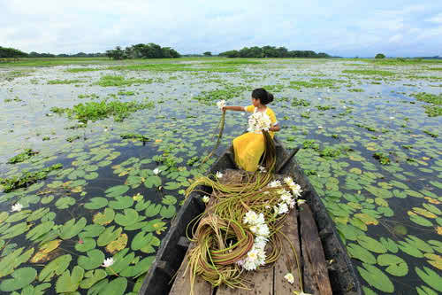
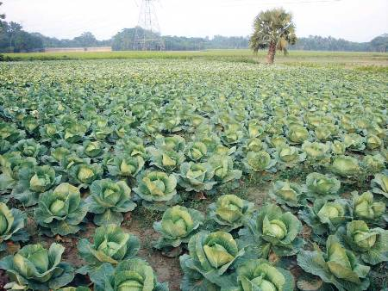
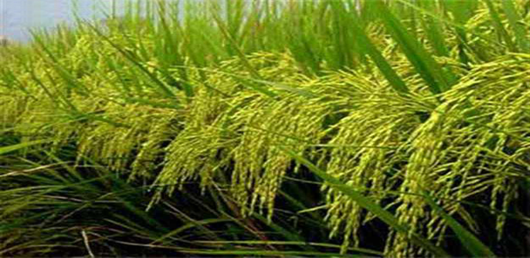
অঞ্চল
ফসল
হাওড়
ফুলকপি
ধান
Notes:
শিক্ষক শিক্ষার্থীদের হাওড় অঞ্চলে কি গম জন্মাতে পারে….প্রশ্ন করবেন। পরে কি জন্মে প্রশ্ন করবেন।

Slide 6
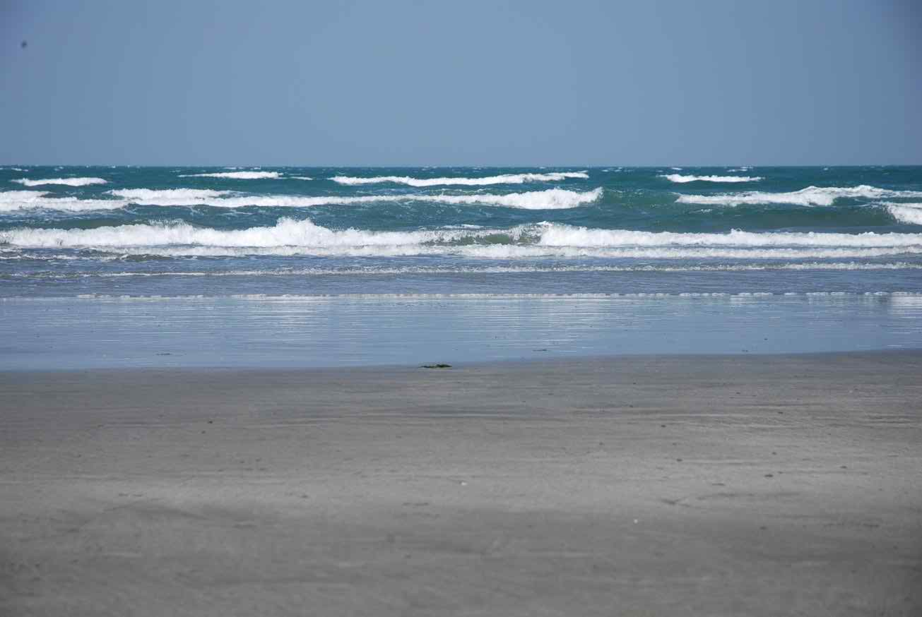
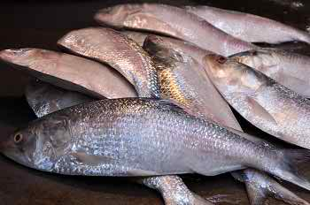
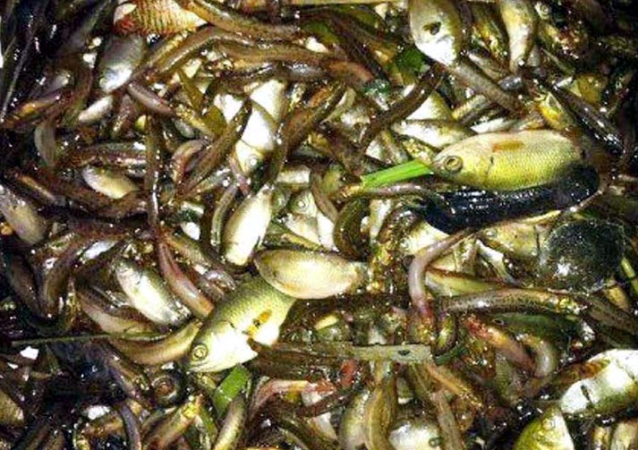
অঞ্চল
ফসল
সমূদ্র
ইলিশ মাছ
মিঠা পানির মাছ
Notes:
শিক্ষক শিক্ষার্থীদের উপকূল অঞ্চলে কি মিঠা পানির মাছ জন্মাতে পারে….প্রশ্ন করবেন। পরে কি জন্মে প্রশ্ন করবেন।

Slide 7
ফসল উৎপাদনে আবহাওয়া ও জলবায়ুর প্রভাব

Slide 8
এই পাঠ শেষে শিক্ষার্থীরা…..
শিখনফল
ফসল উৎপাদনে আবহাওয়া ও জলবায়ুর প্রভাব বিস্তারকারী উপাদানগুলো কি কি লিখতে পারবে।
ফসল উৎপাদনে আবহাওয়া ও জলবায়ুর উপাদানগুলোর প্রভাব বর্ণনা করতে পারবে।
আবহাওয়া ও জলবায়ুর প্রভাবে উৎপাদিত বিভিন্ন ফসলগুলোর তালিকা তৈরী করতে পারবে।

Slide 9

তোমরা কী বলতে পারবে ফসল উৎপাদনে আবহাওয়া জলবায়ুর উপাদানগুলো কী কী হতে পারে?
Notes:
এ প্রশ্নের উত্তর বোর্ডে একটি করে লিখে দিতে বলবো।

Slide 10
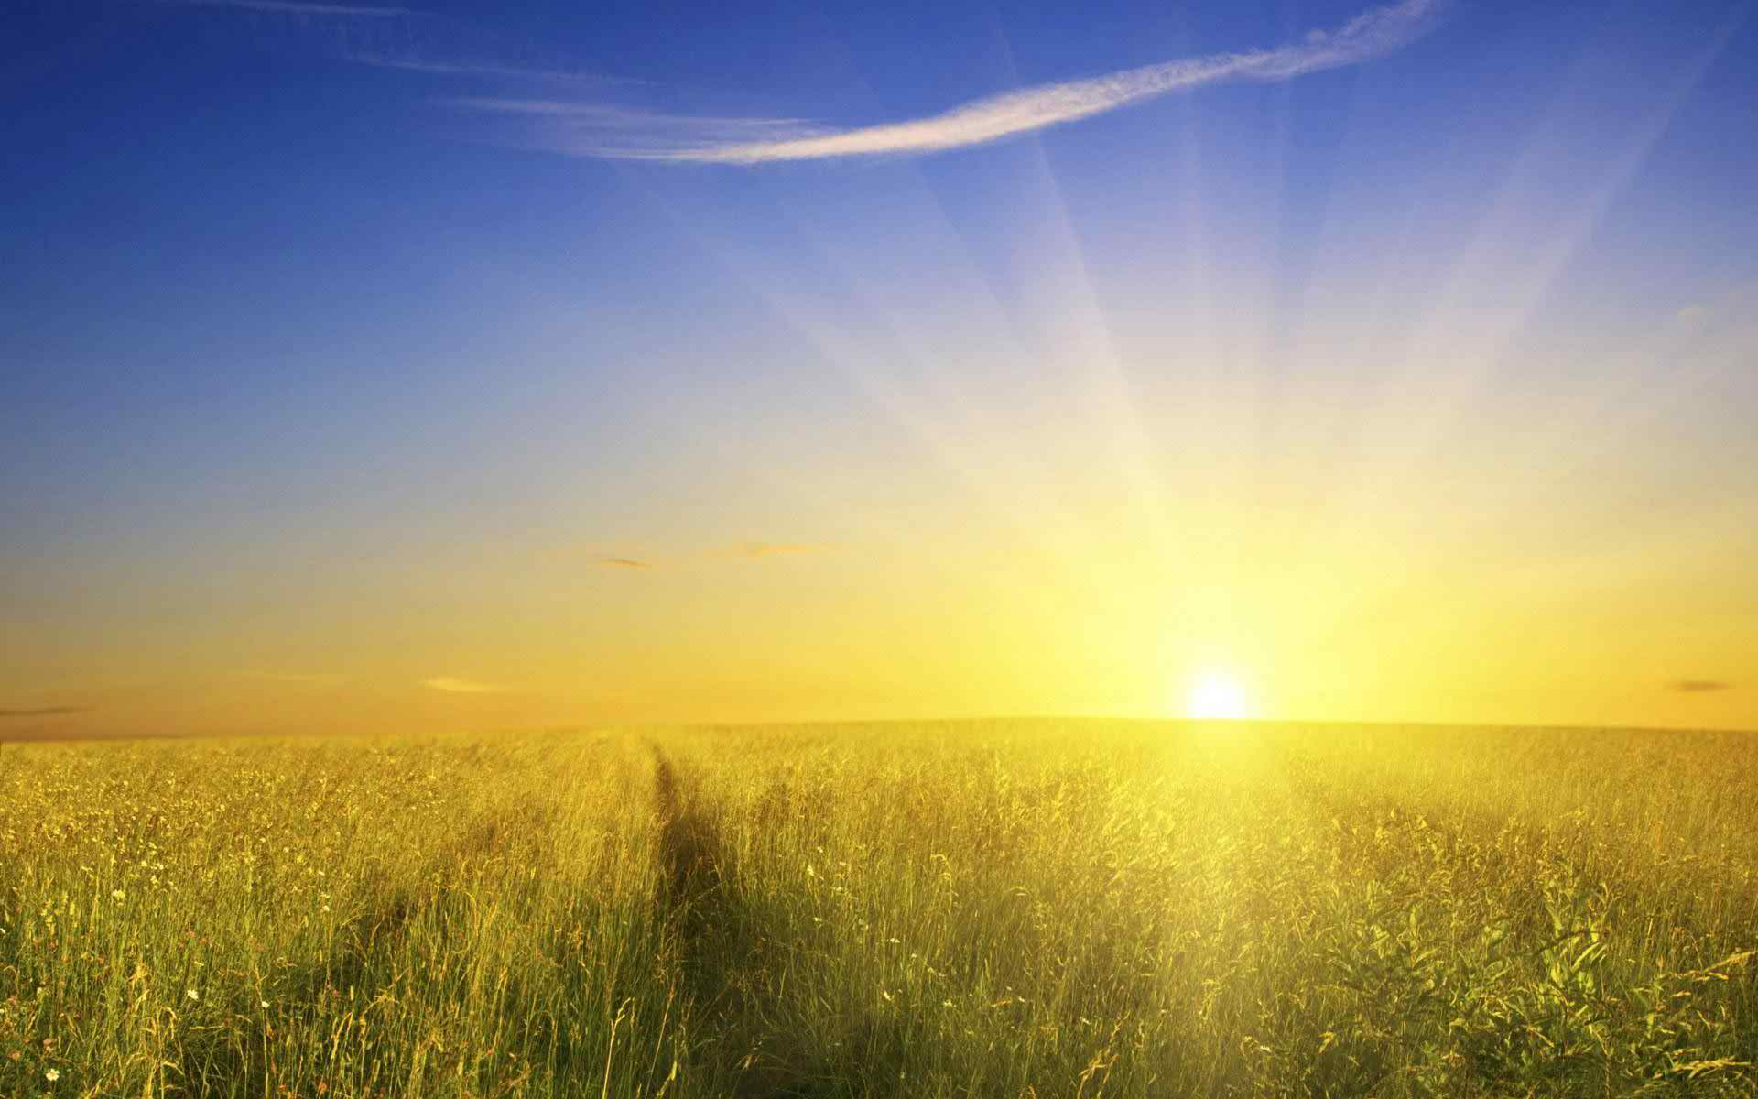
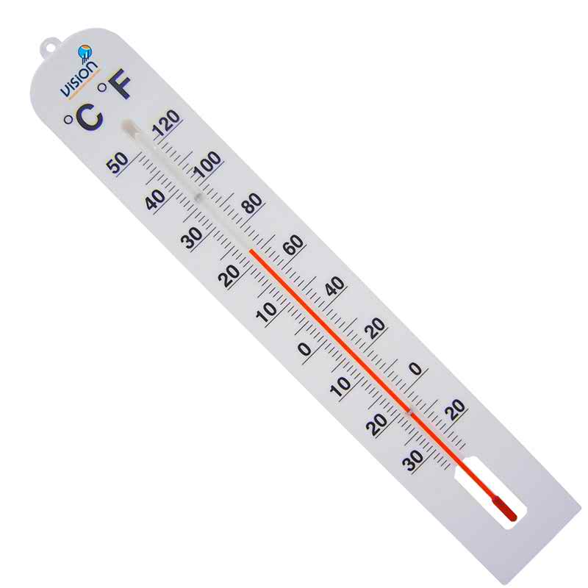
ফসল উৎপাদনে আবহাওয়া ও জলবায়ুর প্রভাব বিস্তারকারী উপাদান
সূর্যালোক
তাপমাত্রা

Slide 11
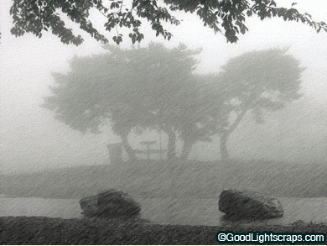
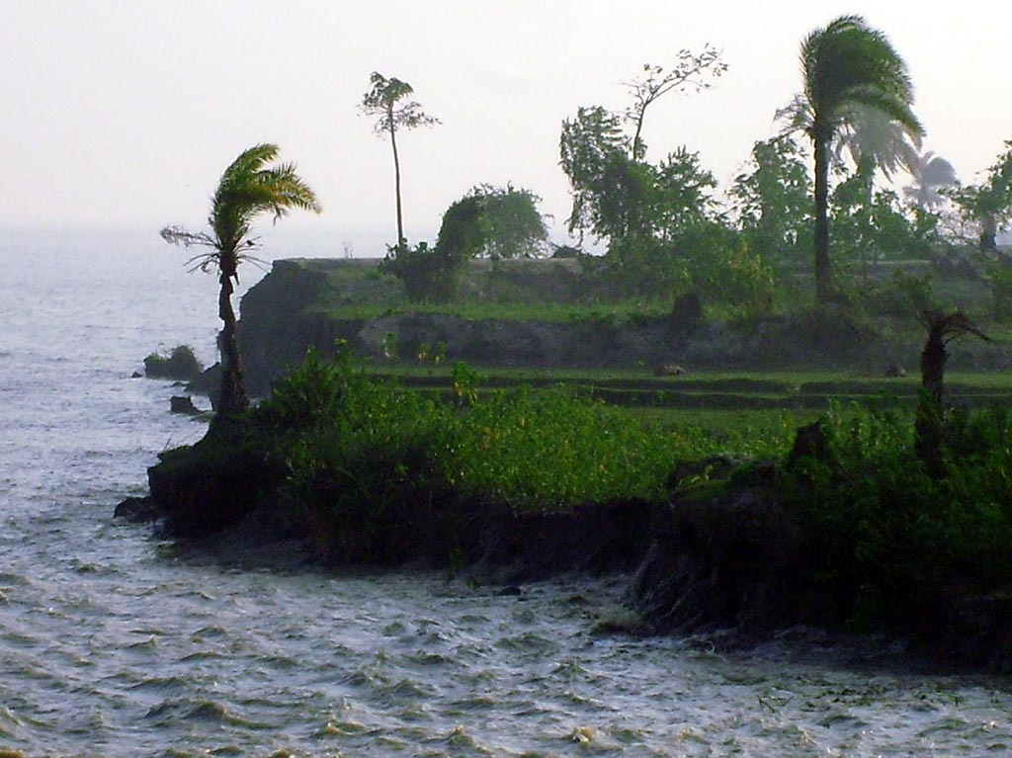
ফসল উৎপাদনে আবহাওয়া ও জলবায়ুর প্রভাব বিস্তারকারী উপাদান
বৃষ্টিপাত
বায়ুপ্রবাহ

Slide 12
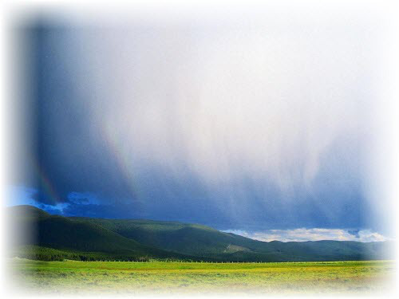
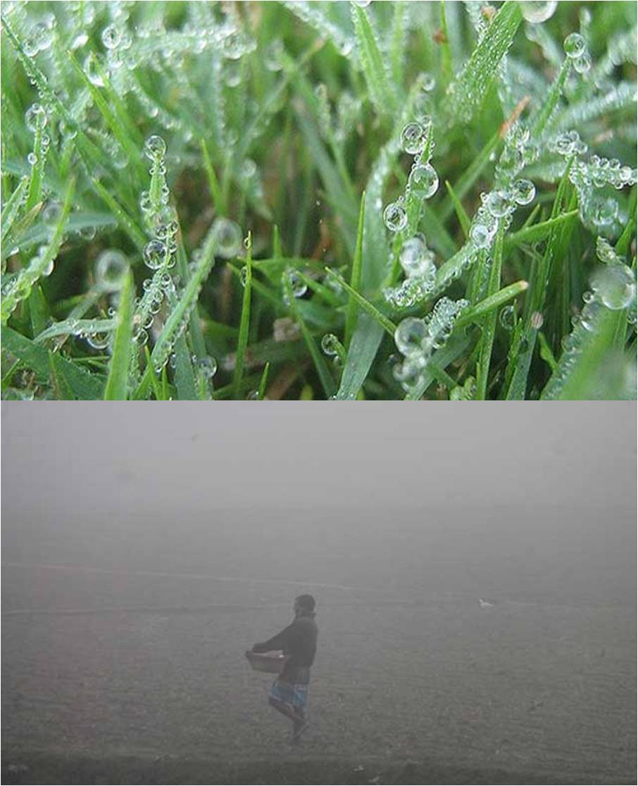
ফসল উৎপাদনে আবহাওয়া ও জলবায়ুর প্রভাব বিস্তারকারী উপাদান
বাতাসে জলীয় বাষ্পের পরিমাণ
শিশির ও কুয়াশা

Slide 13
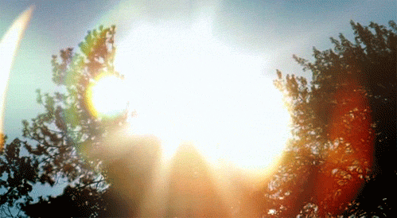
সূর্যালোক

Slide 14
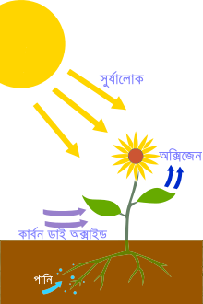
সূর্যালোকের প্রয়োজন অনুসারে উদ্ভিদকে প্রধানত দুই ভাগ করা হয়; যথা-
সূর্যালোক
ক) আলো পছন্দকারী উদ্ভিদ
খ) ছায়া পছন্দকারী উদ্ভিদ
ভুট্টা, আখ পূর্ণ সূর্যালোকে ভালো জন্মে আবার চা, কফি ছায়া পছন্দ করে।

Slide 15
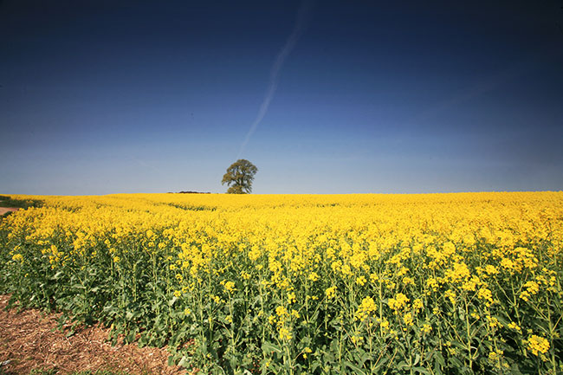
দৈনিক আলোর সংস্পর্শে আসার সময়ের দৈর্ঘ্য ফসলের ফুল-ফল উৎপাদনে প্রভাব বিস্তার করে।
Notes:
এই ছবিতে এ্যানিমেশেনর মাধ্যমে দিনের দৈর্ঘ্য বোঝানো হয়েছে।

Slide 16
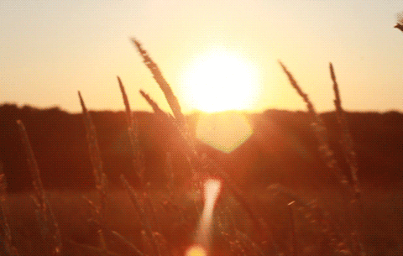
দিনের দৈর্ঘ্যের উপর সংবেদনশীলতার ভিত্তিতে উদ্ভিদকে তিন ভাগে ভাগ করা হয়।
ক) দীর্ঘ দিবা উদ্ভিদ বা বড় দিনের উদ্ভিদ
খ) স্বল্প দিবা উদ্ভিদ বা ছোট দিনের উদ্ভিদ
গ) দিবা নিরপেক্ষ উদ্ভিদ

Slide 17
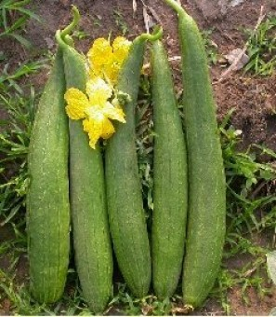
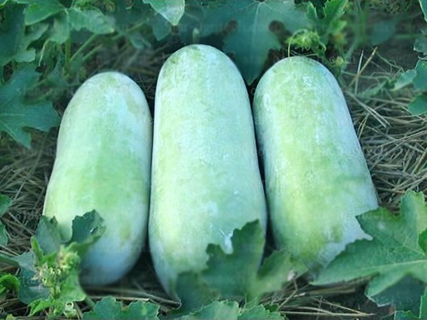
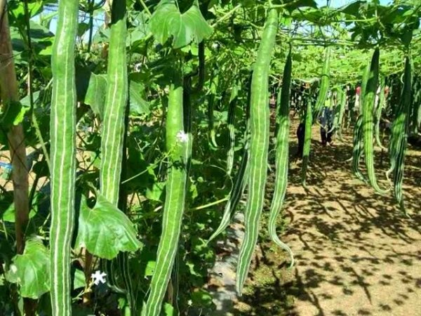
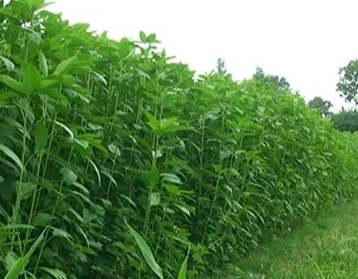
পাট
দীর্ঘ দিবা উদ্ভিদ বা বড় দিনের উদ্ভিদ
এসব উদ্ভিদের ফুল-ফল উৎপাদনের জন্য দিনের দৈর্ঘ্য ১২ ঘন্টার বেশি প্রয়োজন হয়।
চালকুমড়া
চিচিঙ্গা
ধুন্দল

Slide 18
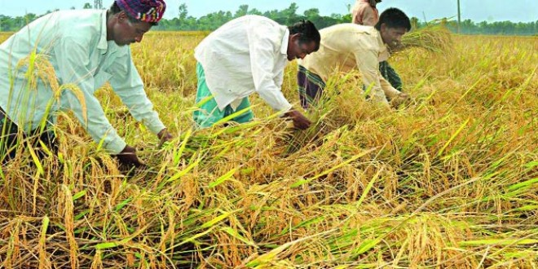
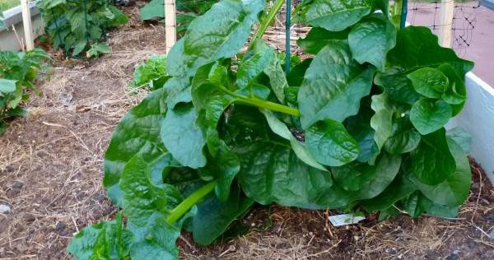
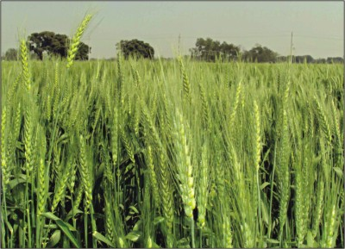
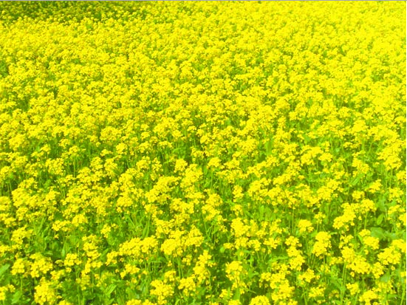
গম
স্বল্প দিবা উদ্ভিদ বা ছোট দিনের উদ্ভিদ
এসব উদ্ভিদের ফুল-ফল উৎপাদনের জন্য দিনের দৈর্ঘ্য ১২ ঘন্টার কম প্রয়োজন হয়।
সরিষা
আমন ধান
পুঁইশাক

Slide 19
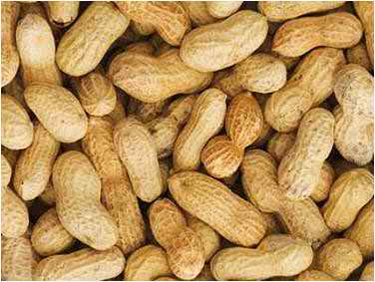
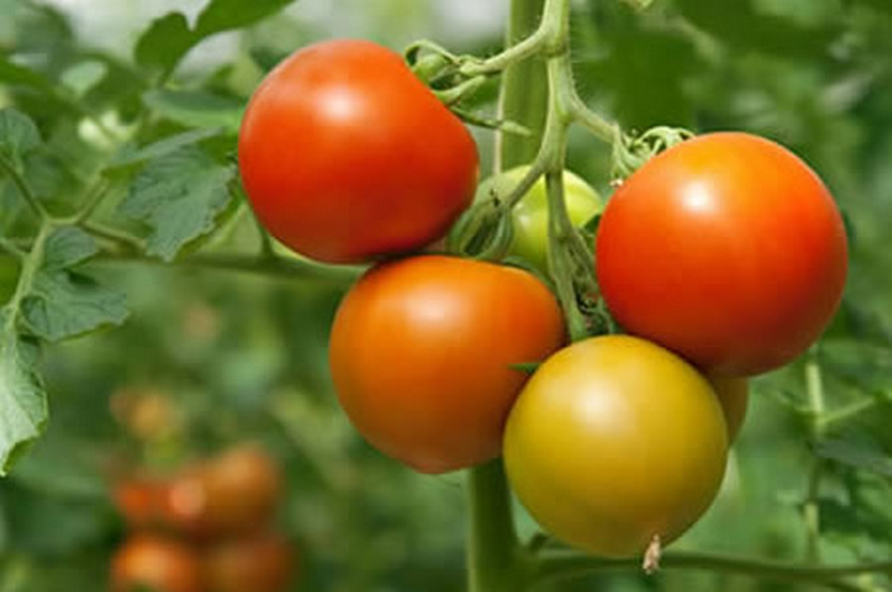
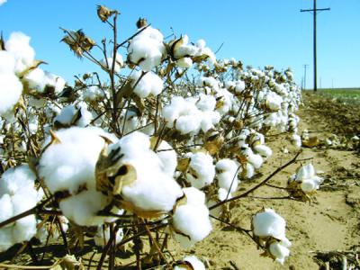
দিবা নিরপেক্ষ উদ্ভিদ
যেকোন দৈর্ঘ্যের দিনে এসব ফসলের ফুল-ফল উৎপাদিত হয়ে থাকে।

Slide 20

তাপমাত্রা

Slide 21
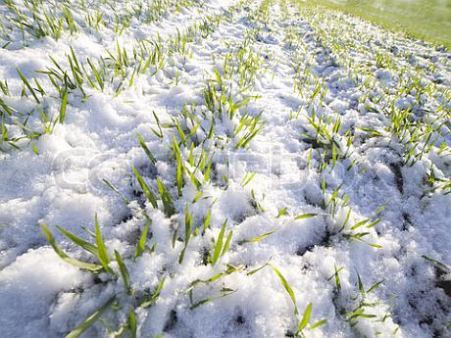
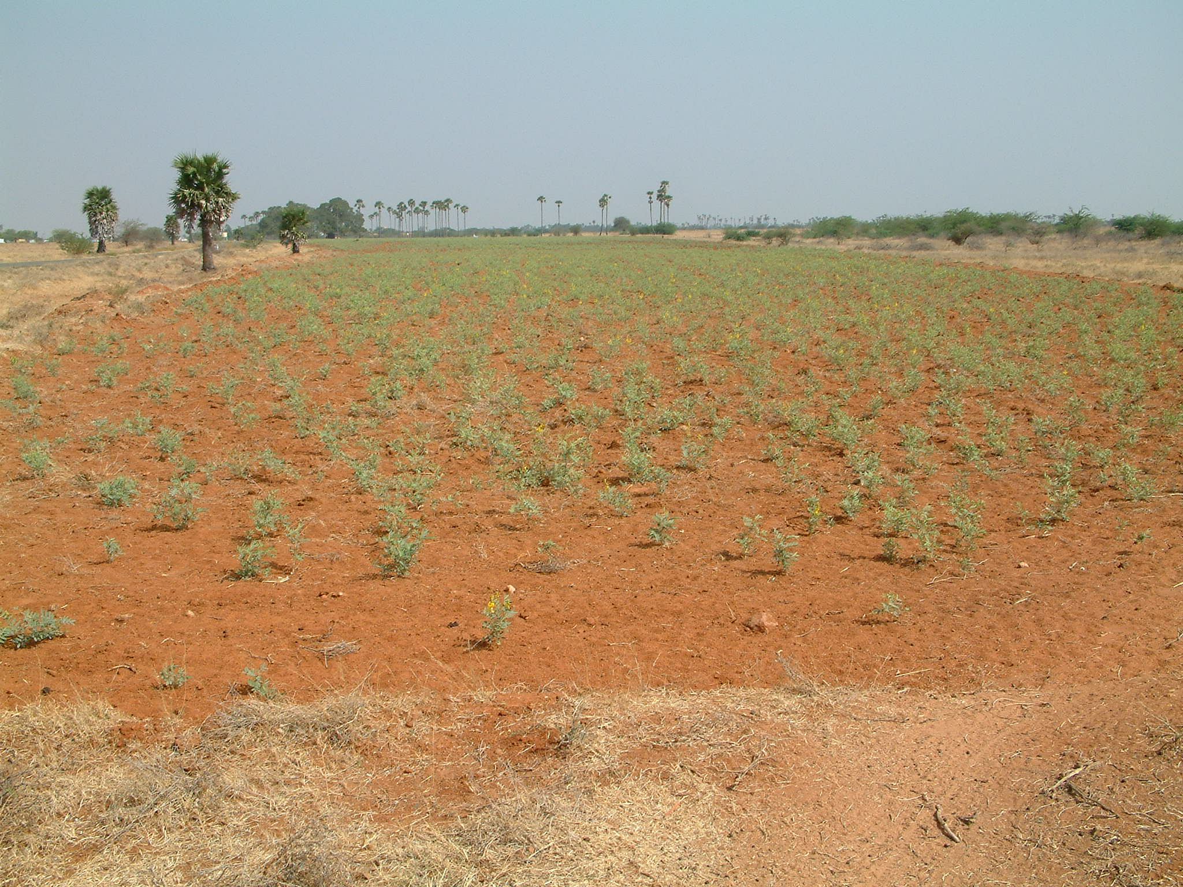
বেঁচে থাকার জন্য সকল উদ্ভিদের একটি সর্বনিম্ন, সর্বোত্তম এবং সর্বোচ্চ তাপমাত্রা রয়েছে। একে কার্ডিনাল তাপমাত্রা বলে।
কার্ডিনাল তাপমাত্রা উদ্ভিদের প্রজাতি ও জাত ভেদে ভিন্ন ভিন্ন হয়। কোন স্থানের ফসলের বিস্তৃতি কার্ডিনাল তাপমাত্রা দ্বারা নিয়ন্ত্রিত হয়।
Notes:
চিত্র দুটি দেখিয়ে সর্বোচ্চ ও সর্বনিম্ন তাপমাত্রায় ফসল জন্মাতে পারে এটা বোঝানো হয়েছে। যা শিক্ষার্থীদেরকে প্রশ্নের মাধ্যমে বোঝাতে হবে।

Slide 22
তাপমাত্রার চাহিদা অনুযায়ী আবাদযোগ্য ফসলকে দুই ভাগে ভাগ করা হয়েছে।
ঠান্ডা ঋতুর ফসল
উষ্ণ ঋতুর ফসল

Slide 23
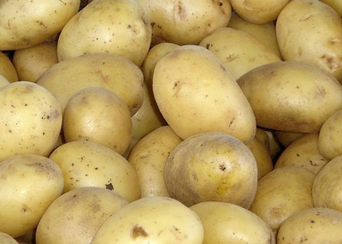
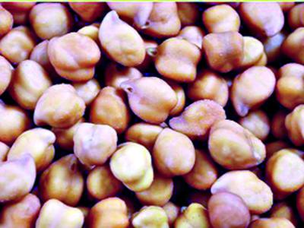
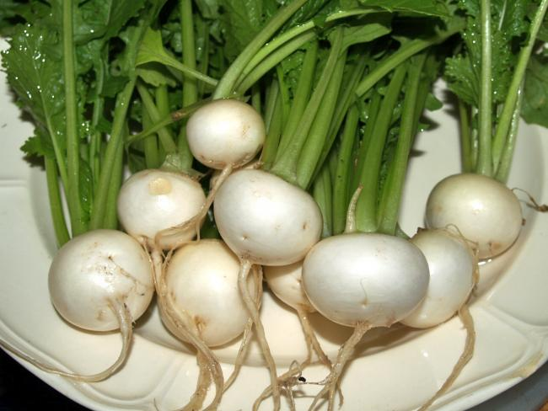
ঠান্ডা ঋতুর ফসল
এরা অপেক্ষাকৃত কম তাপমাত্রা পছন্দ করে। এদের সর্বনিম্ন ০-৫, সর্বোত্তম ২৫-৩১ ও সর্বোচ্চ ৩১-৩৭ ডিগ্রী সেঃ তাপমাত্রার প্রয়োজন হয়।

Slide 24
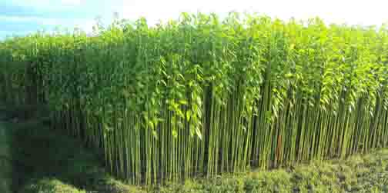
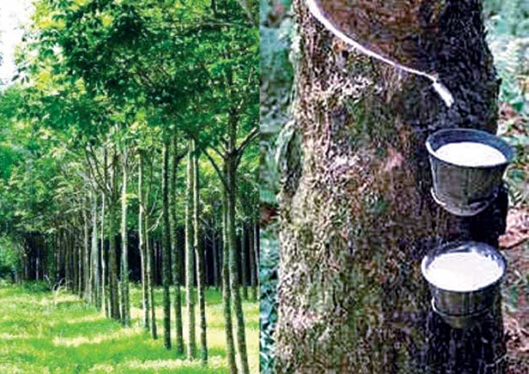
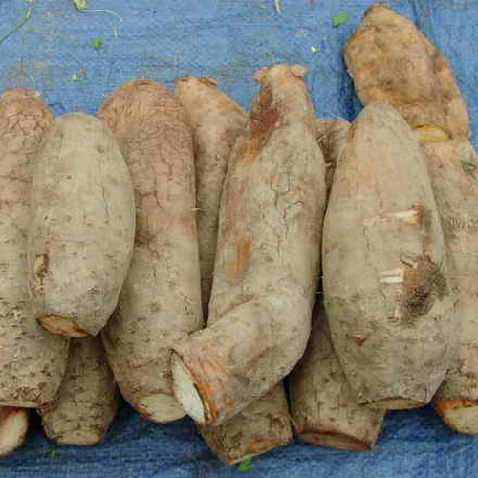
উষ্ণ ঋতুর ফসল
এরা অপেক্ষাকৃত উচ্চ তাপমাত্রায় জন্মে। এদের সর্বনিম্ন ১৫-১৮, সর্বোত্তম ৩১-৩৭ ও সর্বোচ্চ ৪৪-৫০ ডিগ্রী সেঃ তাপমাত্রার প্রয়োজন হয়।

Slide 25
বৃষ্টিপাত মাটিতে ধারণকৃত পানির প্রধান উৎস। বৃষ্টিপাতের পরিমাণ ও সময় ফসল উৎপাদনের জন্য খুবই গুরুত্বপূর্ণ। বৃষ্টিপাতের পার্থক্যের কারণে বিশ্বের বিভিন্ন অঞ্চলে বিভিন্ন ধরণের ফসল জন্মে থাকে।
বৃষ্টিপাত

Slide 26
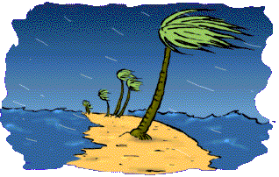
প্রস্বেদন, সালোকসংশ্লেষণ, ফুলের পরাগায়ন ইত্যাদি বায়ু প্রবাহ দ্বারা নিয়ন্ত্রিত হয়।
বায়ুপ্রবাহ

Slide 27
ফসলের প্রাথমিক বৃদ্ধি পর্যায়ে উচ্চ জলীয় বাষ্প সহায়ক। দানা গঠন পর্যায়ে নিম্ন জলীয় বাষ্প দানার সংকোচন ঘটাতে পারে। বাতাসে অধিক জলীয় বাষ্পের পরিমাণ রোগজীবানু ও পোকার বিস্তার ঘটাতে পারে।
বাতাসে জলীয় বাষ্পের পরিমান

Slide 28
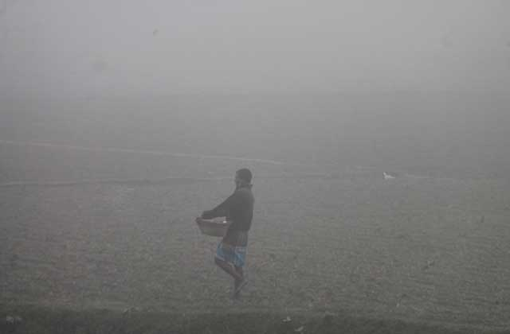
কোনো কোনো সময় শিশিরপাত ও কুয়াশা বায়ুর আদ্রর্তা বাড়িয়ে ফসলে রোগ বিস্তারের অনুকূল পরিবেশ সৃষ্টি করে।
শিশিরপাত ও কুয়াশা

Slide 29

দলীয় কাজ
ফসল উৎপাদনে প্রভাব বিস্তারকারী উপাদানগুলোর বর্ণনা দাও।
          ক-দলঃ সূর্যালোক
          খ-দলঃ তাপমাত্রা
          গ-দলঃ বৃষ্টিপাত ও বায়ুপ্রবাহ
          ঘ-দলঃ বাতাসে জলীয় বাষ্প ও শিশিরপাত-কুয়াশা

Slide 30
মূল্যায়ন
সালোক সংশ্লেষণ প্রক্রিয়ার প্রধান উপাদান কোনটি?
দিবা নিরপেক্ষ উদ্ভিদ বলতে কী বোঝ?
ঠান্ডা ঋতুর ফসলে সর্বোচ্চ কত ডিগ্রী তাপমাত্রার প্রয়োজন হয়?
কোন পরিস্থিতিতে শীতকালে ফসলের রোগজীবানুর বিস্তার ঘটে?
বাতাসে জলীয় বাষ্পের পরিমাণ বেড়ে গেলে ফসলের কী ক্ষতি হয়?

Slide 31

বাড়ির কাজ
তোমার বাড়ির আশেপাশে দিনের দৈর্ঘ্যের ভিত্তিতে যেসব ফসলের চাষ করা হয় তার একটি তালিকা তৈরী করে আনবে।

Slide 32


